Slide 1
Подорож
до країни
Бібліографії

Slide 2
БІБЛІОГРАФІЯ – це:
- наука, яка описує книгу;
- список літератури (книжок і статей) з певної теми.
Виявляється, Бібліографія дуже потрібна! Особливо, коли книг мільйони!!!

Slide 3
Бібліотека
Конгресу США
Британська
Бібліотека
Національна
бібліотека
Франції

Slide 4
У кожній бібліотеці є спеціальні помічники, які допоможуть зорієнтуватися.
Це каталоги й картотеки
Як знайти потрібну книгу?
Prezentacii.com

Slide 5
Каталог бібліотечний – це перелік творів друку та інших документів, що є у фонді бібліотеки або групи бібліотек, складений за визначеним принципом.
«Каталог» – слово грецького походження, у перекладі означає «список».

Slide 6
ст 82(4УКР)
П 57
Попельницька, О. О. 100 великих міфів і легенд України /
О. О. Попельницька, М. В. Оксенич. – К. :
Арій, 2009. – 400 с. : ілюстр. – (100 Великих). – Бібліогр. : с. 390-396. – 5 000 пр.
– ISBN 978-966-498-053-8 : 45-00.

Slide 7
БІБЛІОТЕЧНІ КАТАЛОГИ
АЛФАВІТНИЙ
СИСТЕМАТИЧНИЙ
ПРЕДМЕТНИЙ

Slide 8
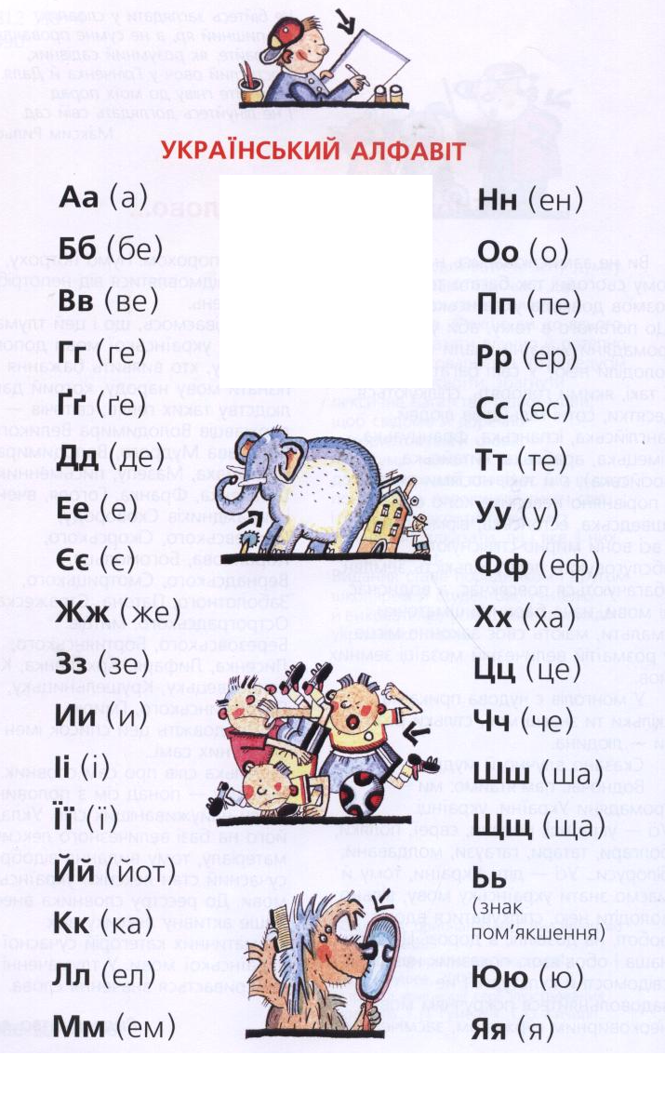
Алфавітний каталог – бібліотечний каталог, в якому бібліографічні картки розміщені за алфавітним порядком імен та прізвищ окремих авторів і колективів авторів або заголовків творів та інших документів.

Slide 9
2 – Природа навколо тебе
22.1 – Математика
22.6 – Небесні тіла
3 – Техніка
32 – Радіо. Телеграф. Телефон.
Телебачення
32.97 – Комп’ютери
4 – Ліси, поля та ферми
5 – Твоє здоров’я
6 – Історія країн і народів
63.2 – Герби та прапори
63.3(4УКР) – Історія України
74 – Школа. Твій вчитель. Вчись вчитися
75 – Будь сильним, сміливим, спритним
76 – Як видаються книги, журнали, газети
81 – Рідна мова та мови світу
83 – Життя та творчість письменників
85 – У світі прекрасного
87 – Яким бути. Як себе поводити
91 – Книги про книги
92 – Хто такий? Що таке? Енциклопедії,
словники, довідники
99.2 – Ігри, розваги, саморобки
Систематичний каталог – це каталог, в якому картки з бібліографічним описом розміщені залежно від змісту книги – за розділами. Розділи відокремлюються роздільниками, на яких вказано назву відділу.

Slide 10
Предметний каталог –
це каталог, у якому бібліографічні записи розташовані за абеткою предметних рубрик.
Наприклад:
Природознавство потрібно шукати на літеру П,
ігри — на літеру І і т. д. Цей каталог служить доповненням до систематичного.

Slide 11
Електронний каталог – каталог на електронному носії, який відображає, переважно, зміст паперового каталогу та містить інформацію про книги, що є в бібліотеці.
Електронний каталог може бути доступним усім користувачам у мережі Інтернет.

Slide 12
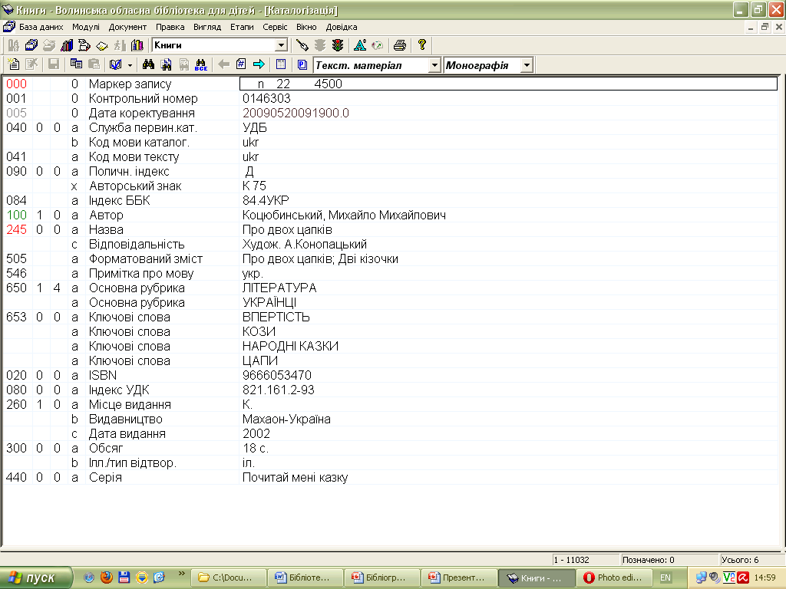

Slide 13
Картотека – це перелік каталожних карток із описом статей із періодичних видань (журналів, газет, збірників).

Slide 14
КАРТОТЕКИ
систематичні
тематичні
назв художніх творів
краєзнавчі

Slide 15
ДО НОВИХ ЗУСТРІЧЕЙ!
Підготувала: Л.М. Данилюк, провідний бібліограф Волинської ОДБ

